Slide 1
«На кого и на что похожи цифры?»
.

Slide 2
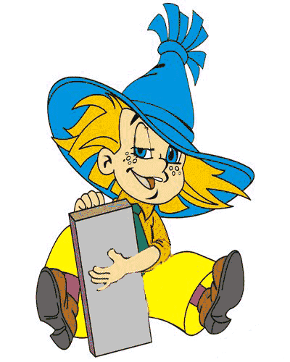
Информационно-познавательный проект «На кого и на что похожи цифры?»

Slide 3
Актуальность проекта
Необходимость создания данного проекта направлено на более углубленное усвоение знаний и умений
Применение знаний в повседневной жизни.

Slide 4
Цели проекта
Показать детям многообразие и разнообразие чисел.
Изучить и исследовать числа, с которыми мы встречаемся в жизни.
Показать какую роль играют числа в нашей жизни.
Повысить интерес детей к знаковому обозначению чисел.

Slide 5
Задачи проекта

Slide 6
Образовательные:
Познакомить с разнообразием цифр и чисел;
Учить считать в пределах 10 в прямом и обратном порядке, правильно пользоваться порядковыми и количественными числительными;
Узнать из литературных источников, где могут встречаться числа;
Выяснить с помощью наблюдения, где используются числа в городе;
Формировать навыки исследовательской деятельности.

Slide 7
Развивающие:
Развивать умение сравнивать и анализировать;
Развивать воображение, мышление в процессе наблюдения, исследования;
Развивать умение соотносить цифры с числом, сравнивать числа в пределах 10 с помощью наглядного материала.

Slide 8
Воспитательные:
Воспитывать интерес детей к числам и цифрам;
Воспитывать коммуникативные навыки, самостоятельность, трудолюбие, наблюдательность и любознательность.

Slide 9
Методы проекта
исследовательские: проблемно-поисковые вопросы, проблемно-игровые ситуации
наглядные: тактильно-мышечные карточки
словесные: беседы, чтение литературы, объяснения, словесные инструкции
Игровые: дидактические игры, занимательные игры

Slide 10
Этапы проекта
1 этап – подготовительный:
Подбор детской и педагогической литературы по теме проекта.
2 этап – основной, организационно-практический:
Работа с детьми.
Чтение и обсуждение произведений, где встречаются числа.
Разучивание стихов, песен, где встречаются числа.
Изготовление чисел из природного материала и бумаги (оригами).
Работа с родителями.
Оформление книжек малышек «На что похожи цифры? ».
3 этап – заключительный:
Презентация мультфильма «На что и на кого похожи цифры?»

Slide 11
ЦИФРЫ

Slide 12
ЦИФРА 1
Вот один иль единица, Очень тонкая, как спица.
Вот один иль единица, Очень тонкая, как спица.

Slide 13
ЦИФРА 2
А вот это цифра два. Полюбуйтесь, какова: Выгибает двойка шею, Волочится хвост за нею.

Slide 14
ЦИФРА 3
Вот один иль единица, Очень тонкая, как спица.
А за двойкой – посмотри- Выступает цифра три. Тройка — третий из значков- Состоит из двух крючков.

Slide 15
ЦИФРА 4
За тремя идут четыре, Острый локоть оттопыря.

Slide 16
ЦИФРА 5
А потом пошла плясать По бумаге цифра пять. Руку вправо протянула, Ножку круто изогнула.

Slide 17
ЦИФРА 6
Цифра шесть — дверной замочек: Сверху крюк, внизу кружочек.

Slide 18
ЦИФРА 7
Вот семерка – кочерга. У нее одна нога.

Slide 19
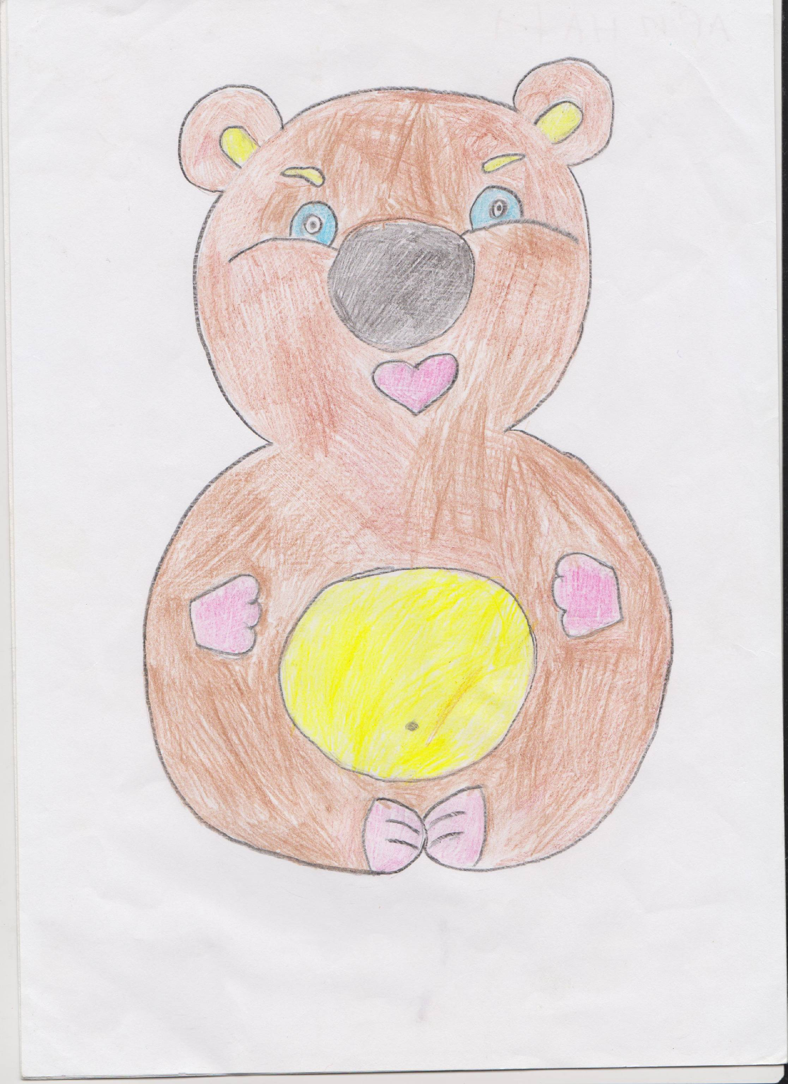
ЦИФРА 8
У восьмерки два кольца Без начала и конца.

Slide 20
ЦИФРА 9
Цифра девять иль девятка, Цирковая акробатка: Если на голову встанет, Цифрой шесть девятка станет.

Slide 21
ЦИФРА 0
Цифра вроде буквы О- Это ноль, иль ничего. Круглый ноль, такой хорошенький, Но не значит ничегошеньки.

Slide 22
ЦИФРА 10
Если ж слева, рядом с ним Единицу примостим, Он побольше станет весить, Потому что это — десять.

